Slide 1
第十章 机器语言程序设计

Slide 2
低级语言
与执行程序的计算机指令集紧密相关
每种指令集都有自己的低级语言
机器语言
  依据指令集使用二进制编码，直接在计算机上执行，不需要经过语言处理
汇编语言
  依据指令集的汇编语言格式编写，需经过语言处理，翻译为机器语言才能在计算机上执行

Slide 3
结构化程序设计
(1)
A
待分解
的任务
（2） 顺序
（3） 选择
（4） 循环
三种基本结构
  顺序
  选择
  循环
测试
条件
子任务1
真
测试
条件
假
假
子任务1
子任务2
真
子任务2
子任务
（5）
（6）
（7）
A
子任务1
A
生成条件指令
A
生成条件指令
B1
条件分支指令
B1+4
子任务2
B2
B3
条件分支指令
D1
子任务2
子任务
C2
J指令
D3
J指令
子任务1
D2

Slide 4
顺序
(1)
A
待分解
的任务
（2） 顺序
子任务1
子任务2
（5）
A
子任务1
B1
B1+4
子任务2
D1

Slide 5
选择——if-else
(1)
A
待分解
的任务
（3） 选择
if(表达式){
  子任务1;
}else{
  子任务2;
}
真
测试
条件
假
一组指令序列生成条件
  将某个寄存器Rx设置为零（假）/非零（真）
子任务1
子任务2
（6）
A
生成条件指令
B2
条件分支指令
子任务2
C2
J指令
子任务1
D2

Slide 6
选择——if-else
(1)
A
待分解
的任务
（3） 选择
地址B2“条件分支指令”测试该寄存器
  条件为真（BNEZ Rx, Y）
    PC<-C2+4
    立即数Y:子任务2的指令数目加1后再乘以4
  条件为假
    PC <- B2+4
    子任务2
      终止于C2中的无条件跳转指令
      PC <- D2+4
      J指令中的立即数：子任务1的指令数目乘以4
真
测试
条件
假
子任务1
子任务2
（6）
A
生成条件指令
B2
条件分支指令
子任务2
C2
J指令
子任务1
D2

Slide 7
选择——if
(1)
A
待分解
的任务
（3） 选择
地址B2“条件分支指令”测试寄存器Rx
  条件为假（BEQZ Rx, Y）
    PC<-E2+4
    立即数Y:子任务的指令数目乘以4
测试
条件
假
真
子任务
（6）
A
生成条件指令
B2
条件分支指令
子任务
E2

Slide 8
循环
(1)
A
待分解
的任务
（4） 循环
一组指令序列生成条件
  将某个寄存器Rx设置为零（假）/非零（真）
地址B3“条件分支指令”测试该寄存器
  条件为假（BEQZ Rx, Y）
    PC <- D3+4
    立即数Y：子任务的指令数目加1后再乘以4
  条件为真
    PC <- B3+4
    子任务
      结束于D3中的无条件跳转指令
      PC <- A
    问题：J指令中的立即数应为多少？
测试
条件
假
真
子任务
（7）
A
生成条件指令
B3
条件分支指令
子任务
D3
J指令

Slide 9
示例：文档加密
文档：
根据键盘输入的数值n（0到9之间的整数），对文档进行加密
  假设文档中的字符ASCII码值在33~126范围内
地址 | 字节
x1000 0000 | x48
x1000 0001 | x65
x1000 0002 | x6C
x1000 0003 | x7E
…… | …
...... | x04
地址 | 字节
x1000 0000 | x4B
x1000 0001 | x68
x1000 0002 | x6F
x1000 0003 | x23
…… | …
...... | x04
n=3

Slide 10
加密算法：如果文档中的字符ASCII码值大于“126-n”，那么，将该字符减去“94-n”，并替换原来的字符；而其他字符则加上n，进行替换

Slide 11
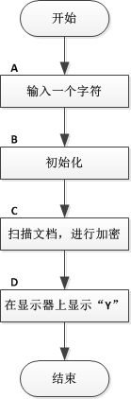
系统分解过程
分解为由4个子任务组成的顺序结构
  初始化：得到数值n，将指针指向被检查文档中第一个字符的地址，然后从被检查文档中提取第一个字符。

Slide 12
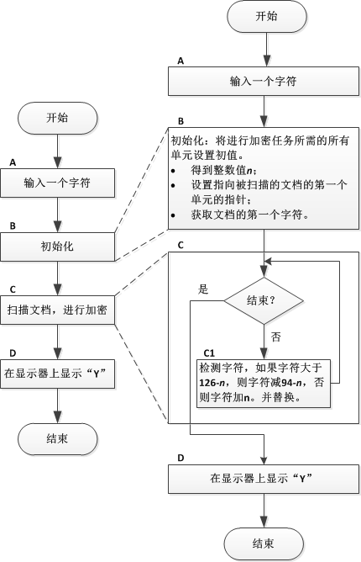
分解C
循环结构：只要该文档还有字符需要加密
  文档结束，标志为EOT（传输结束，ASCII码为00000100）

Slide 13
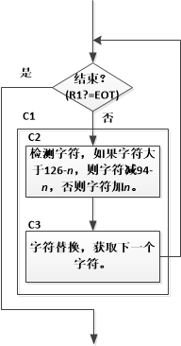
分解C1
两个顺序的子任务C2和C3

Slide 14
结束？(R1?=EOT)
是
开始
C2
否
使用选择结构代替C2
是
R1>126-R4?
否
A
R4←从键盘输入的字符。
R1← R1-94+ R4
R1← R1+ R4
B
C3
R4←R4-x30
R3← x1000 0000
R1← M[R3]
M[R3]← R1
R3← R3+1
R1← M[R3]
D
输出准备
R4←x59
输出
结束

Slide 15
循环结构
结束？(R1?=EOT)
是
C2
否
C3
（4） 循环
地址 | 31 26 | 25 21 | 20 16 | 15 11 | 10 6 | 5 0
x0400 0000 | 110000 | 000000 0000 0000 0000 0000 0110 |  |  |  |  | TRAP x06/IN
x0400 0004 | 000011 | 00100 | 00100 | 0000 0000 0011 0000 |  |  | SUBI R4, R4, x30
x0400 0008 | 001100 | 00000 | 00011 | 0001 0000 0000 0000 |  |  | LHI R3, x1000
x0400 000C | 010110 | 00011 | 00001 | 0000 0000 0000 0000 |  |  | LB R1, 0(R3)
x0400 0010 | 010100 | 00001 | 00010 | 0000 0000 0000 0100 |  |  | SEQI R2, R1, #4
x0400 0014 | 101001 | 00010 | 00000 0000 0011 0000 |  |  |  | BNEZ R2, x30
x0400 0018 | 000001 | 00000 | 00101 | 0000 0000 0111 1111 |  |  | ADDI R5, R0, x7F
x0400 001C | 000000 | 00101 | 00100 | 00101 | 000000 | 000011 | SUB R5, R5, R4
x0400 0020 | 000000 | 00001 | 00101 | 00010 | 000000 | 010000 | SLT R2, R1, R5
x0400 0024 | 101001 | 00010 | 00000 0000 0000 1100 |  |  |  | BNEZ R2, x0C
x0400 0028 | 000011 | 00101 | 00101 | 0000 0000 0010 0001 |  |  | SUBI R5, R5, x21
x0400 002C | 000000 | 00001 | 00101 | 00001 | 000000 | 000011 | SUB R1, R1, R5
x0400 0030 | 101100 | 000000 0000 0000 0000 0000 0100 |  |  |  |  | J x04
x0400 0034 | 000000 | 00001 | 00100 | 00001 | 000000 | 000001 | ADD R1, R1, R4
x0400 0038 | 010111 | 00011 | 00001 | 0000 0000 0000 0000 |  |  | SB 0(R3), R1
x0400 003C | 000001 | 00011 | 00011 | 0000 0000 0000 0001 |  |  | ADDI R3, R3, #1
x0400 0040 | 010110 | 00011 | 00001 | 0000 0000 0000 0000 |  |  | LB R1, 0(R3)
x0400 0044 | 101100 | 111111 1111 1111 1111 1100 1000 |  |  |  |  | J #-56
x0400 0048 | 000001 | 00000 | 00100 | 0000 0000 0101 1001 |  |  | ADDI R4, R0, x59
x0400 004C | 110000 | 000000 0000 0000 0000 0000 0111 |  |  |  |  | TRAP x07/OUT
x0400 0050 | 110000 | 000000 0000 0000 0000 0000 0000 |  |  |  |  | TRAP x00/HALT
测试
条件
假
真
子任务
（7）
A
生成条件指令
B3
条件分支指令
子任务
D3
J指令

Slide 16
C2选择结构
C2
是
R1>126-R4?
否
R1← R1-94+ R4
R1← R1+ R4
使用SLT指令，比较：
  R1 < 127-R4
C2
是
R1<127-R4?
否
R1← R1+ R4
R1← R1-94+ R4

Slide 17
C2选择结构
C2
是
R1<127-R4?
否
R1← R1+ R4
R1← R1-94+ R4
（3） 选择
真
测试
条件
假
地址 | 31 26 | 25 21 | 20 16 | 15 11 | 10 6 | 5 0
x0400 0000 | 110000 | 000000 0000 0000 0000 0000 0110 |  |  |  |  | TRAP x06/IN
x0400 0004 | 000011 | 00100 | 00100 | 0000 0000 0011 0000 |  |  | SUBI R4, R4, x30
x0400 0008 | 001100 | 00000 | 00011 | 0001 0000 0000 0000 |  |  | LHI R3, x1000
x0400 000C | 010110 | 00011 | 00001 | 0000 0000 0000 0000 |  |  | LB R1, 0(R3)
x0400 0010 | 010100 | 00001 | 00010 | 0000 0000 0000 0100 |  |  | SEQI R2, R1, #4
x0400 0014 | 101001 | 00010 | 00000 0000 0011 0000 |  |  |  | BNEZ R2, x30
x0400 0018 | 000001 | 00000 | 00101 | 0000 0000 0111 1111 |  |  | ADDI R5, R0, x7F
x0400 001C | 000000 | 00101 | 00100 | 00101 | 000000 | 000011 | SUB R5, R5, R4
x0400 0020 | 000000 | 00001 | 00101 | 00010 | 000000 | 010000 | SLT R2, R1, R5
x0400 0024 | 101001 | 00010 | 00000 0000 0000 1100 |  |  |  | BNEZ R2, x0C
x0400 0028 | 000011 | 00101 | 00101 | 0000 0000 0010 0001 |  |  | SUBI R5, R5, x21
x0400 002C | 000000 | 00001 | 00101 | 00001 | 000000 | 000011 | SUB R1, R1, R5
x0400 0030 | 101100 | 000000 0000 0000 0000 0000 0100 |  |  |  |  | J x04
x0400 0034 | 000000 | 00001 | 00100 | 00001 | 000000 | 000001 | ADD R1, R1, R4
x0400 0038 | 010111 | 00011 | 00001 | 0000 0000 0000 0000 |  |  | SB 0(R3), R1
x0400 003C | 000001 | 00011 | 00011 | 0000 0000 0000 0001 |  |  | ADDI R3, R3, #1
x0400 0040 | 010110 | 00011 | 00001 | 0000 0000 0000 0000 |  |  | LB R1, 0(R3)
x0400 0044 | 101100 | 111111 1111 1111 1111 1100 1000 |  |  |  |  | J #-56
x0400 0048 | 000001 | 00000 | 00100 | 0000 0000 0101 1001 |  |  | ADDI R4, R0, x59
x0400 004C | 110000 | 000000 0000 0000 0000 0000 0111 |  |  |  |  | TRAP x07/OUT
x0400 0050 | 110000 | 000000 0000 0000 0000 0000 0000 |  |  |  |  | TRAP x00/HALT
子任务2
子任务1
（6）
A
生成条件指令
B2
条件分支指令
子任务1
C2
J指令
子任务2
D2

Slide 18
测试和调试
在第十一章 DLX汇编语言编程后，再做介绍

Slide 19
书面作业
10.1
10.2

